Slide 1





CHÀO MỪNG CÁC CON
ĐẾN VỚI GIỜ HỌC MÔN TỰ NHIÊN VÀ XÃ HỘI
TRƯỜNG TIỂU HỌC PHÚC LỢI

Slide 2





Bài 7
CÙNG KHÁM PHÁ TRƯỜNG HỌC
(Tiết 1)

Slide 3
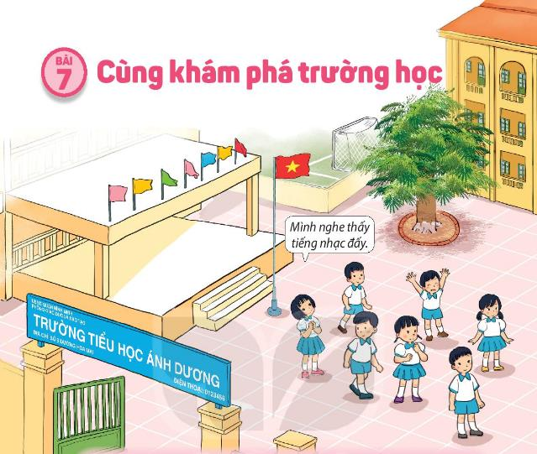
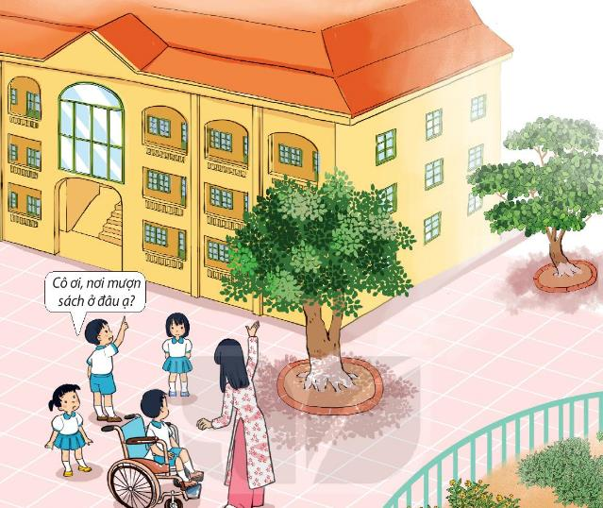
1. Hoạt động khám phá
1
Trường học của Minh và Hoa tên là gì ?

Slide 4
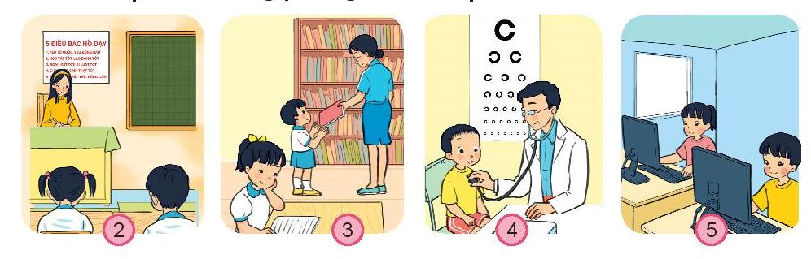
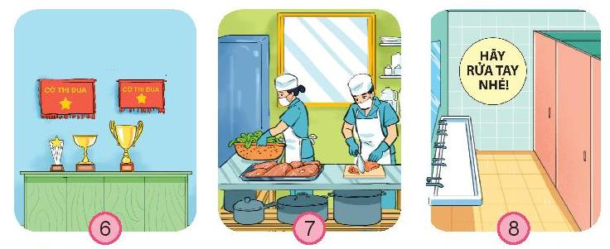
1. Hoạt động khám phá
+ Trường của hai bạn có những phòng và khu vực nào ?

Slide 5
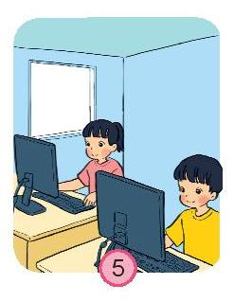
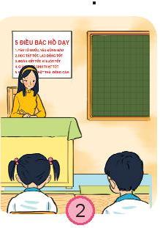
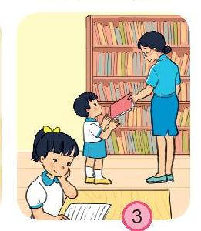
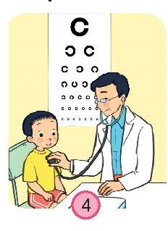

Slide 6
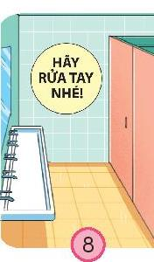
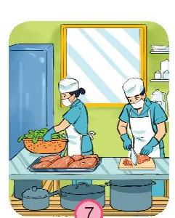
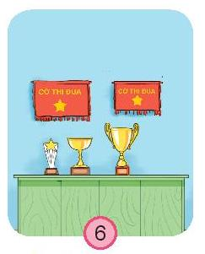

Slide 7
1. Hoạt động khám phá
1

Slide 8
1. Hoạt động khám phá

Slide 9

2. Hoạt động thực hành
+ Nêu tên trường của mình?
+ Trường có các phòng chức năng nào?
+ Có phòng nào khác với trường của Minh và Hoa không?
+ Chỉ vị trí các phòng chức năng có trong trường?
+ Chỉ vị trí sân bóng, n thể chất?
+ Tìm điểm giống và khác nhau giữa
trường của mình và trường của Minh và Hoa?

Slide 10
Chúc
các con
HỌC TỐT

